Slide 1
Познавательный проект
«Водоёмы Верх-Исетского района»
Выполнила:
воспитатель высшей квалификационной категории
Кудрявцева Наталья Борисовна

Slide 2
Участники проекта:
1.Воспитанники старшей группы.
2.Родители .
3.Педагоги.
Вид проекта: интегрированный, групповой, краткосрочный.
Формы и методы работы с детьми:
- Беседы, занятия
- Отражение полученных знаний в продуктивной деятельности
- Выставка творческих работ детей
-Дидактические игры

Slide 3
Цель проекта:
Воспитание чувства любви к Родине, родному краю, району.
Воспитание детей в духе миролюбия, уважения, бережного отношения ко всему живому на земле.
Приобщение дошкольников к природе Урала.
Воспитывать интерес к явлениям неживой природы.

Slide 4
Задачи проекта:
I. Образовательные задачи:
1. Формировать у детей представления о водоёмах Верх-Исетского района.
2. Познакомить детей с достопримечательностями окрестностей Екатеринбурга .
3. Развивать интерес к родному краю, к его природным богатствам.
4. Расширить знания детей о флоре и фауне района.
II. Воспитательные задачи:
1. Формировать у детей бережное, ответственное, эмоционально-доброжелательное отношение к миру природы, к живым существам.
2. Пробудить в детях чувство любви к своему району .
III. Оздоровительные задачи:
1. Охранять и укреплять здоровье детей.
2. Учить детей правильно взаимодействовать с природой.
3. Формировать умение рационально использовать природные ресурсы для гармоничного развития личности.

Slide 5
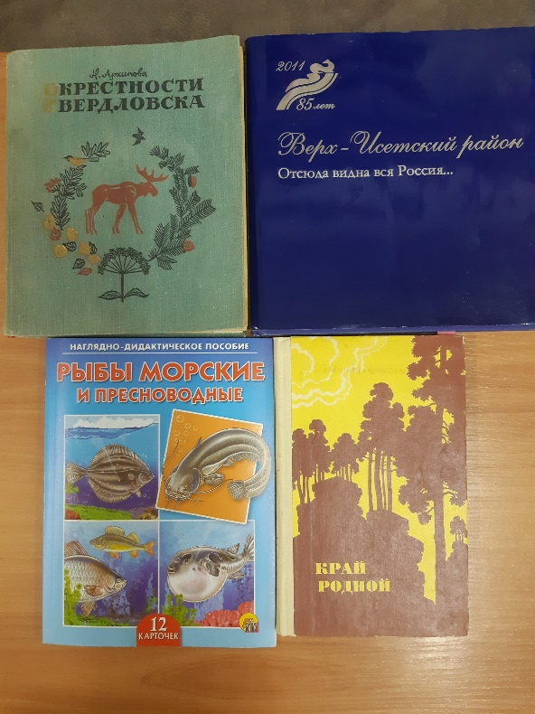
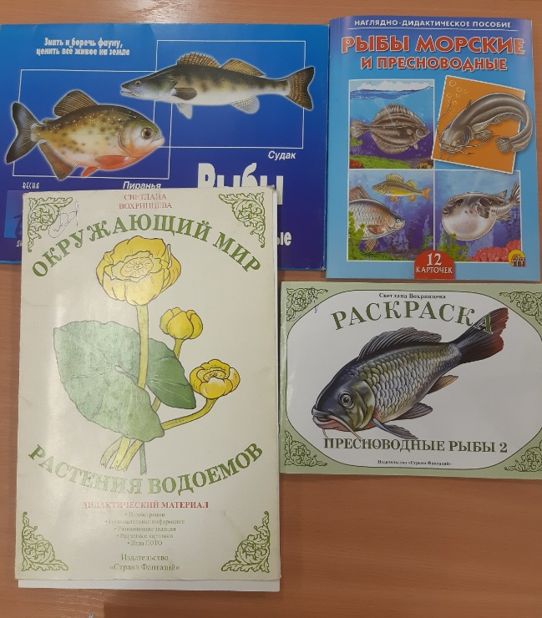
I этап – подготовительный
Цель:
Создание условий для реализации проекта «Водоёмы Верх-Исетского района».
Подбор материала педагогом для реализации проекта.
Беседа с родителями о целях и задачах проекта, привлечение их к сотрудничеству.
Подбор литературы: познавательной, публицистической, художественной для взрослых и детей.

Slide 6
II этап – внедренческий .
Цель: эффективная организация совместной деятельности воспитателей, детей, родителей по реализации проекта.
1. Рассматривание фотоальбомов (фотографии с видами водоёмов, природа Урала, флора Урала, фауна Урала).
2. Беседы с детьми и виртуальные экскурсии .
3. Дидактические игры.
4. Разучивание стихов про реки и озёра.
5. Художественно - продуктивная деятельность. Лепка «Животные водоёмов». Рисование «Утка-кряква», «Кто живёт в озере».
6.Изготовление макета «Пруд в парке» (коллективная работа)
7. Презентация «Водоёмы Верх-Исетского района.»
8. Участие родителей в реализации проекта:
Фотоальбом: водоёмы родного края, которые дети посещали летом с родителями.

Slide 7
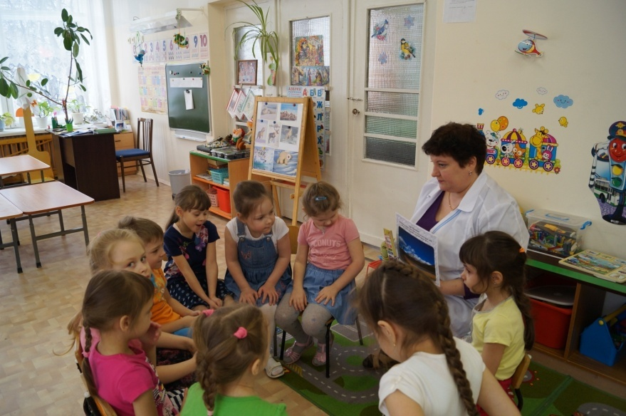
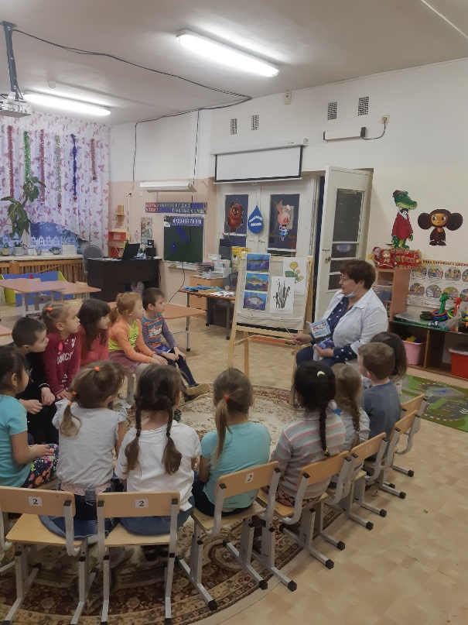
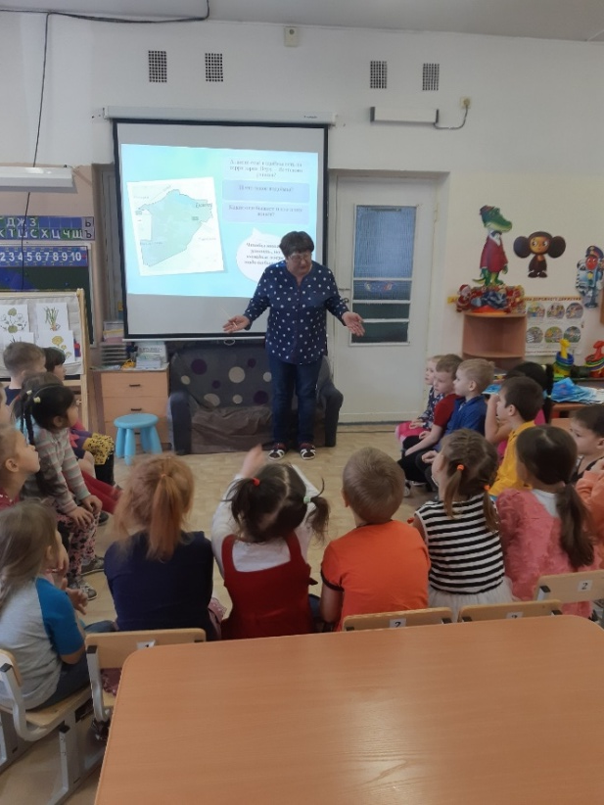
Про озёра нам рассказали, о том как беречь их мы узнали.
Вижу я озеро с сонной ряской,
Белоголовых кувшинок дым…
Край мой застенчивый,
Край уральский,
Край, что не схож ни с каким другим.

Slide 8
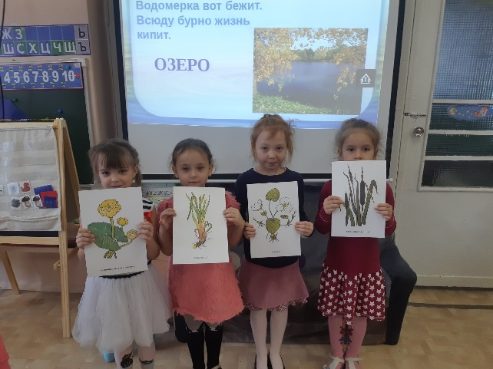
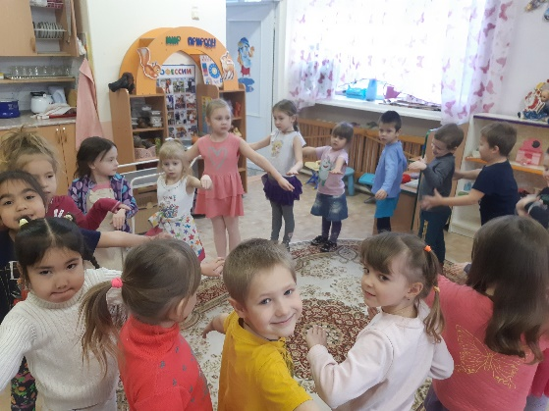
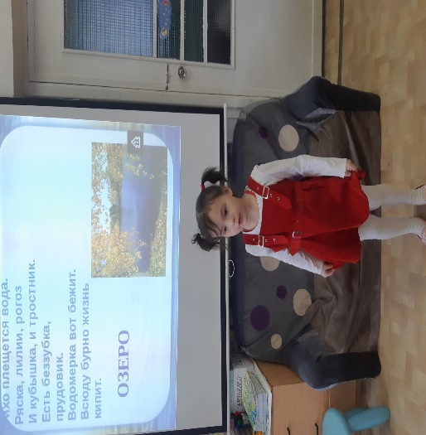
Стихи про водоёмы мы читали,
в игры поиграли.
Тихо плещется вода.
Ряска, лилии, рогоз
И кубышка, и тростник.
Есть беззубка, прудовик.
Водомерка вот бежит.
Всюду бурно жизнь кипит

Slide 9
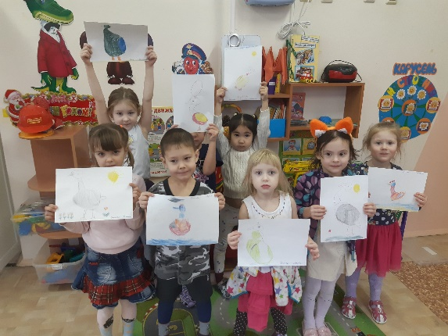
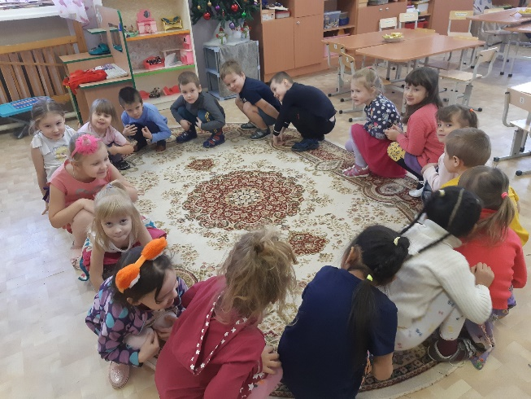
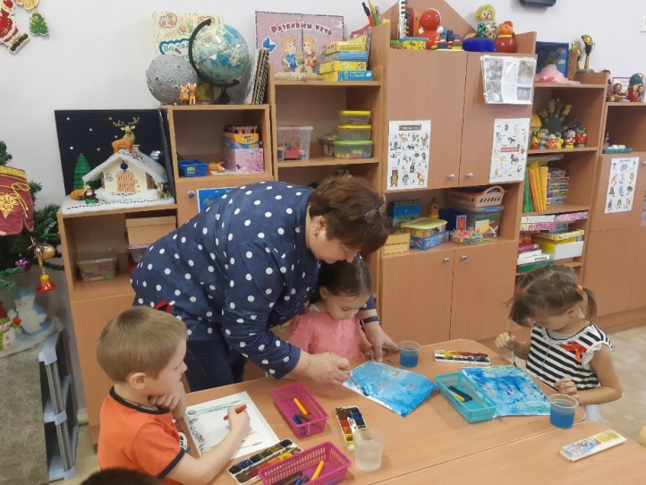
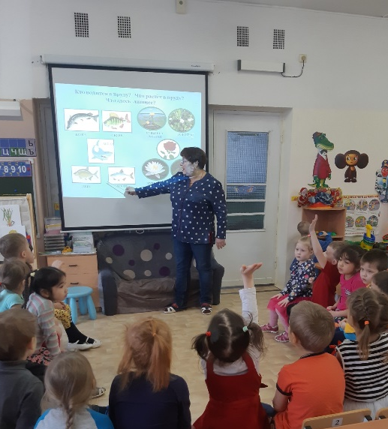
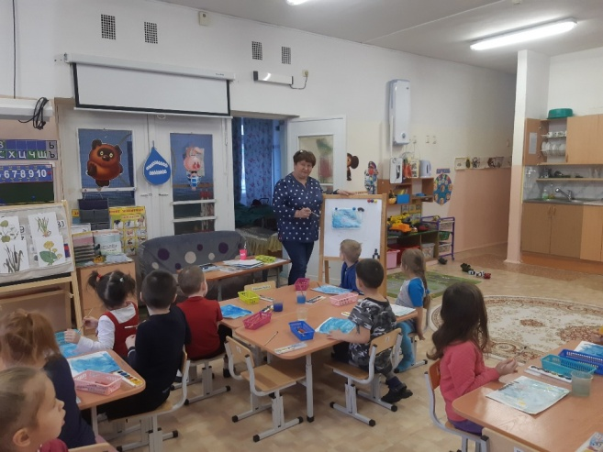
Кто живёт в пруду узнали, и конечно обыграли, а потом нарисовали.
Пруд – это капелька большого мира.
Жизнь там бурлит, кипит во всю.
Рыбки, лягушки, стрекозы, ракушки-
Каждый там жизнь проживает свою.

Slide 10
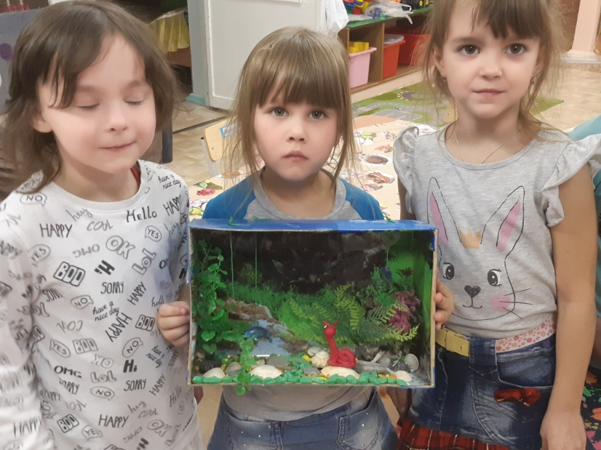
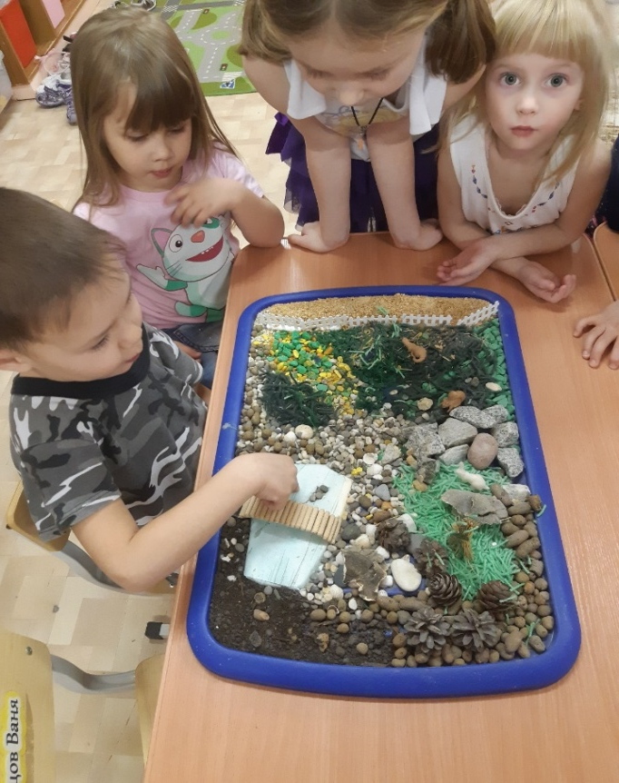
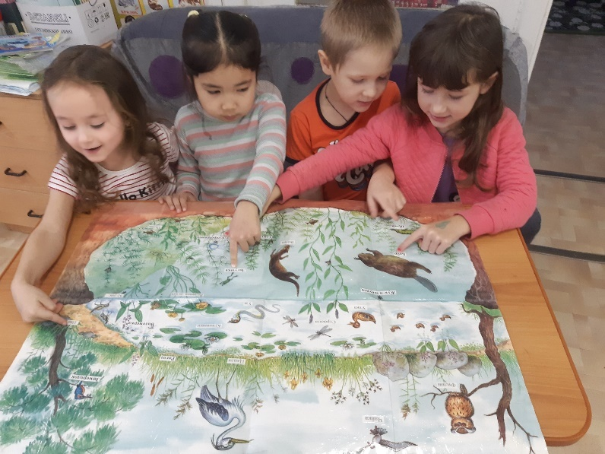
Макет водоёмов мы создали, уточки там гуляют.
Я к воде теперь пойду.
Кто там плавает в пруду?
У кустов, где незабудки,
Стерегут рыбёшку утки.

Slide 11
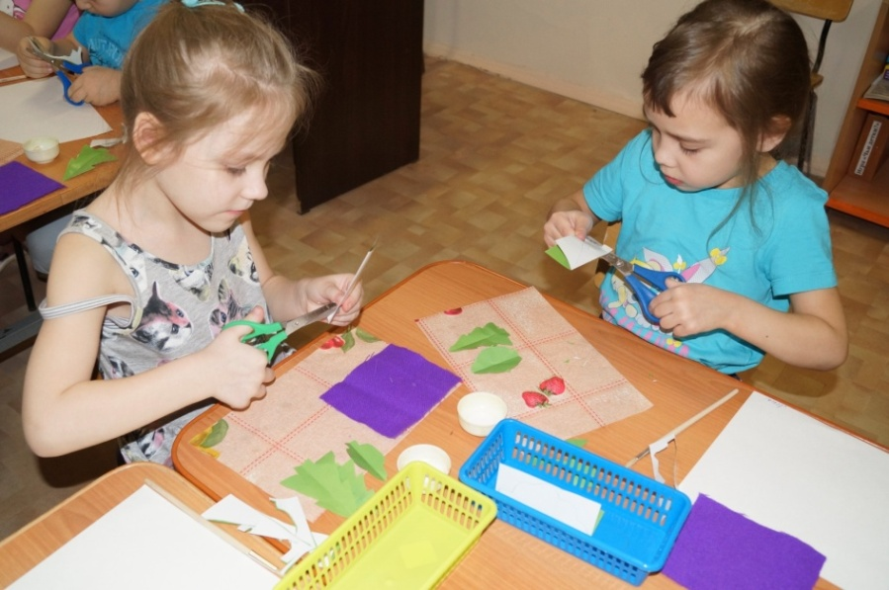
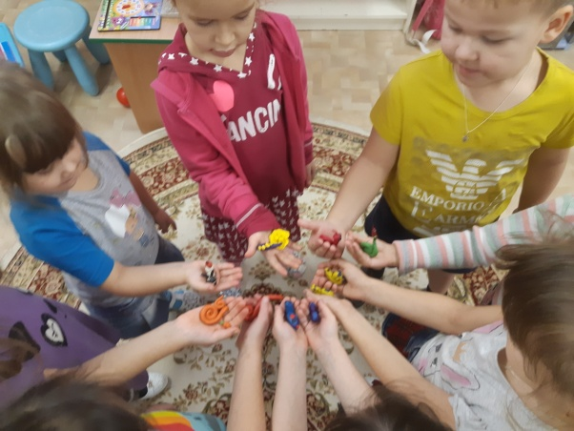
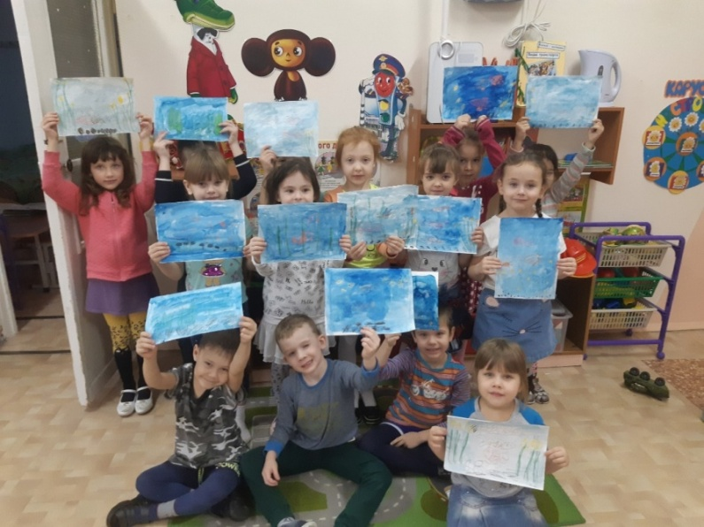
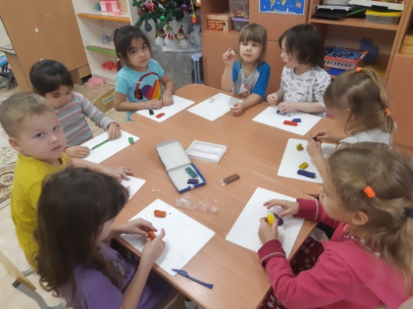
Рисуем, лепим, мастерим,
удивить мы всех хотим.
Моря, океаны, озера и реки
Ну и конечно же пруды.
Всё это нашей любимой природы
Бесценно щедрые дары.

Slide 12
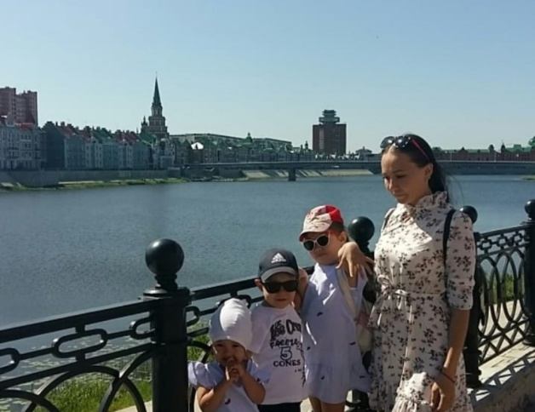
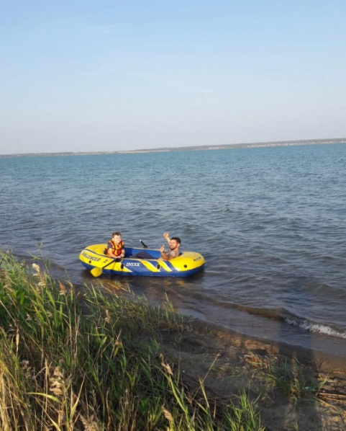
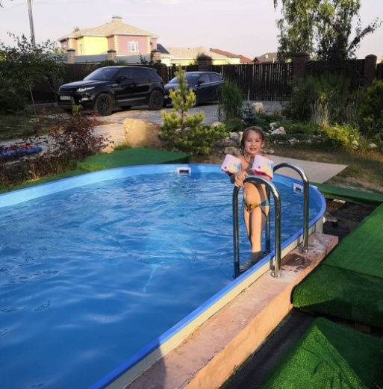
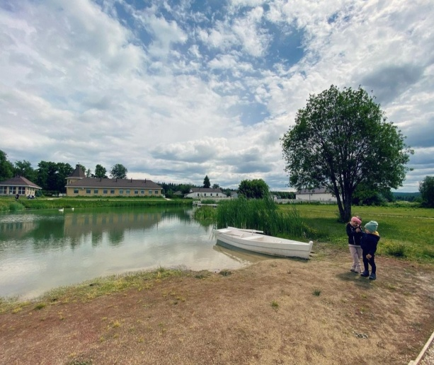
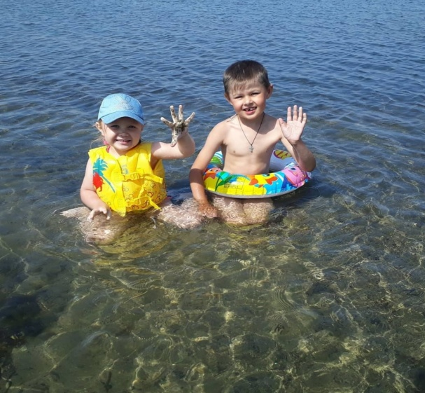
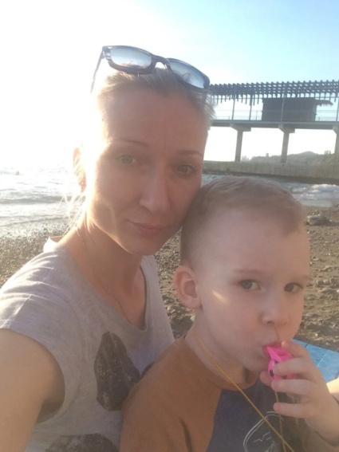
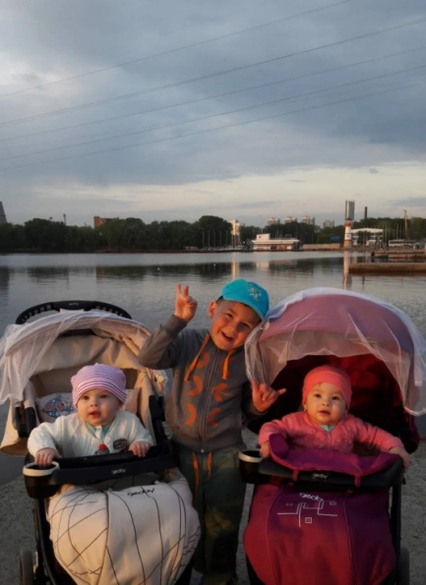
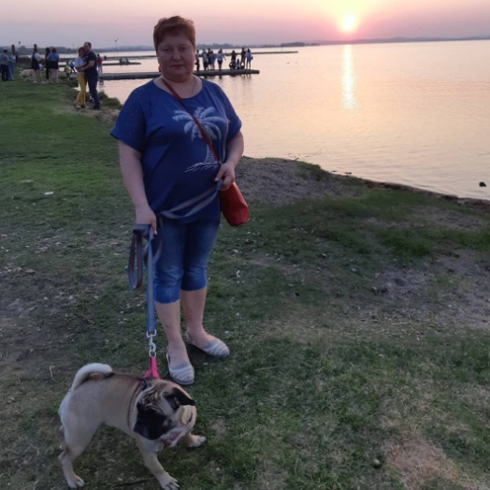
Прогулки по водоёмам.
Вижу я озеро
с сонной ряской,
Белоголовых кувшинок дым…
Край мой застенчивый,
Край уральский,
Край, что не схож ни с каким другим.

Slide 13
III этап – Итоговый.
Цель: Оценка результатов деятельности, подведение итогов
1.Презентация результатов проведённой работы (фотовыставка, мультимедийная презентация)
2. Проведение итоговых занятий по разделам проекта «Водоёмы Верх-Исетского района».
3. Презентация по проекту «Водоёмы Верх-Исетского района».

Slide 14
Спасибо
за внимание!

